Slide 1
For o retorno...

Slide 2
Cronograma
Até final de setembro

Slide 3
Hoje 01/09:
  Resolução de 3 exercícios
  Revisão sobre listas
  Interação de listas com o for e indexação
  Exercícios

Slide 4
03/09 – While e controle de fluxo
08/09 – Introdução ao banco de dados – Conceitos e características
09/09 – Desenvolvendo Bases de dados, Tabelas e tipos de dados.
10/09 – Segurança dos dados e banco de dados

Slide 5
14/09 – Aulas Presencias (Inglês)
15/09 – Reapresentação, Ambientação
16/09 – Exercícios de revisão
17/09 – Exercícios de revisão

Slide 6
22/09 - Funções Apresentação
23/09 - Funções Modulação
24/09 - Formatação de string
25/09 - Escrita e leitura de arquivos.
29/09 - Escrita e leitura de arquivos.
30/09 - Exceções (try except)

Slide 7
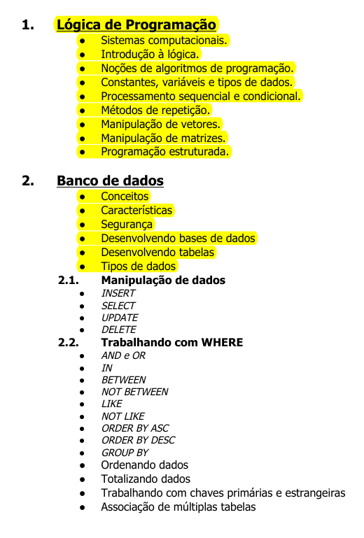
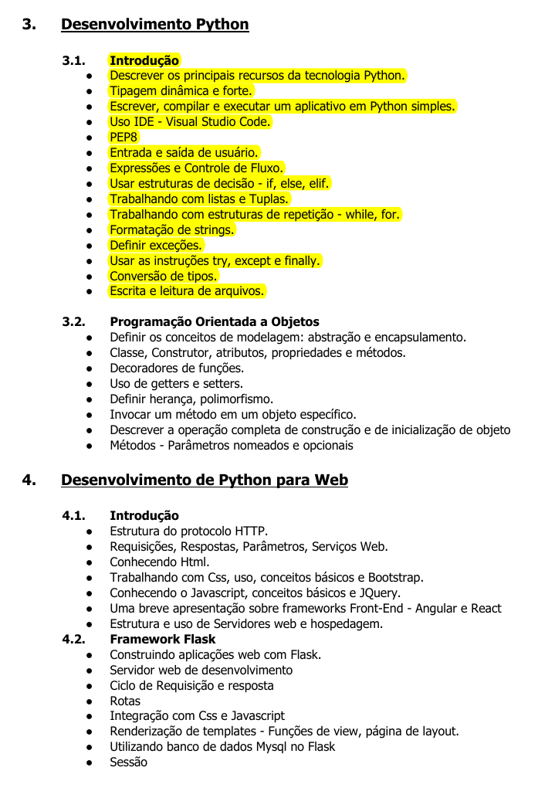

Slide 8
Relembrando...
Listas

Slide 9
Relembrando...
Listas
  Guardam vários valores

Slide 10
Relembrando...
Listas
  Guardam vários valores
  Podemos recuperar os valores por índices

Slide 11
Relembrando...
Listas
  Guardam vários valores
  Podemos recuperar os valores por índices
  Podemos inteirar com o for

Slide 12
Guardar vários valores
lista =
[ 1, 5.99, 'Olá mundo', ['outra', 'lista'], True ]
Podemos guardar:
  Variáveis primitivas: Inteiro, float, string, booleano
  Variáveis tipo coleções: listas, tuplas, dicionários
  Funções, classes, objetos.

Slide 13
Recuperando os valores por índices
Lista =
["Abacaxi", "Banana", "Detergente", "Pão"]
Lista[ 0 ] → "Abacaxi"
Lista[ 0 : 2 ] → [ "Abacaxi", "Banana" ]
0
1
2
3

Slide 14
Inteirando lista com o for
>>> Lista = [ 1, 2, "a" ]

Slide 15
Inteirando lista com o for
>>> Lista = [ 1, 2, "a" ]
>>> for i in Lista:
print(i)

Slide 16
Inteirando lista com o for
>>> Lista = [ 1, 2, "a" ]
>>> for i in Lista:
print(i)
Tela:

Slide 17
Inteirando lista com o for
>>> Lista = [ 1, 2, "a" ]
>>> for i in Lista:
print(i)
Tela:
1

Slide 18
Inteirando lista com o for
>>> Lista = [ 1, 2, "a" ]
>>> for i in Lista:
print(i)
Tela:
1
2

Slide 19
Inteirando lista com o for
>>> Lista = [ 1, 2, "a" ]
>>> for i in Lista:
print(i)
Tela:
1
2
3

Slide 20
Inteirando lista com o for
>>> Lista = [ 1, 2, "a" ]
>>> for i in Lista:
print(i)
Tela:
1
2
3
'a'

Slide 21
E se precisar sincronizar mais listas?
Faça um programa de cadastro de pessoas que receba 5 nomes, idades e e-mails e salve cada um em uma lista. Depois mostre os dados dos clientes.

Slide 22
# Captação de dados
# Apresentação dos resultados

Slide 23
# Captação de dados
# Criar Listas vazias

Slide 24
# Captação de dados
lista_nomes = [ ]
lista_idades = [ ]
lista_email = [ ]

Slide 25
# Captação de dados
lista_nomes = [ ]
lista_idades = [ ]
lista_email = [ ]
# fazer o for para usarmos o loop a nosso favor!

Slide 26
# Captação de dados
lista_nomes = [ ]
lista_idades = [ ]
lista_email = [ ]
for i in range(5):

Slide 27
# Captação de dados
lista_nomes = [ ]
lista_idades = [ ]
lista_email = [ ]
for i in range(5):
# Entrada dos dados via teclado

Slide 28
# Captação de dados
lista_nomes = [ ]
lista_idades = [ ]
lista_email = [ ]
for i in range(5):
nome = input(f 'Digite o nome {1+i}' )
idade = input(f 'Digite o idade {1+i}' )
email = input(f 'Digite o email {1+i}' )

Slide 29
# Captação de dados
lista_nomes = [ ]
lista_idades = [ ]
lista_email = [ ]
for i in range(5):
nome = input(f 'Digite o nome {1+i}' )
idade = input(f 'Digite o idade {1+i}' )
email = input(f 'Digite o email {1+i}' )
# Adicionar os dados nas listas

Slide 30
# Captação de dados
lista_nomes = [ ]
lista_idades = [ ]
lista_email = [ ]
for i in range(5):
nome = input(f 'Digite o nome {1+i}' )
idade = input(f 'Digite o idade {1+i}' )
email = input(f 'Digite o email {1+i}' )
lista_nomes.append( nome )
lista_idades.append( idade )
lista_email.append( email )

Slide 31
# Captação de dados
lista_nomes = [ ]
lista_idades = [ ]
lista_email = [ ]
for i in range(5):
nome = input(f 'Digite o nome {1+i}' )
idade = input(f 'Digite o idade {1+i}' )
email = input(f 'Digite o email {1+i}' )
lista_nomes.append( nome )
lista_idades.append( idade )
lista_email.append( email )

Slide 32
# Apresentação dos resultados
# Criar um for para inteirar as listas

Slide 33
# Apresentação dos resultados
for i in lista_nomes:

Slide 34
# Apresentação dos resultados
for i in lista_nomes:
Só mostra os nomes dos clientes

Slide 35
# Apresentação dos resultados
for i in lista_nomes:
# Só mostra os nomes dos clientes
Para mostrar os dados dos clientes (nome, idade, e-mail) vou precisar de outra estratégia!

Slide 36
# Apresentação dos resultados
for i in lista_nomes:
# Só mostra os nomes dos clientes
Qual a estratégia que eu poderia usar para mostrar o nome, idade, e-mail do cliente ao mesmo tempo?

Slide 37
# Apresentação dos resultados
for i in lista_nomes:
# Só mostra os nomes dos clientes
Qual a estratégia que eu poderia usar para mostrar o nome, idade, e-mail do cliente ao mesmo tempo?
Sabendo que o for consegue inteirar um lista por vez!

Slide 38
Inteirar pelo índice
As listas devem estar ordenadas e padronizadas.

Slide 39
# Captação de dados
lista_nomes = [ ]
lista_idades = [ ]
lista_email = [ ]
for i in range(5):
nome = input(f 'Digite o nome {1+i}' )
idade = input(f 'Digite o idade {1+i}' )
email = input(f 'Digite o email {1+i}' )
lista_nomes.append( nome )
lista_idades.append( idade )
lista_email.append( email )

Slide 40
# Captação de dados
lista_nomes = [ ]
lista_idades = [ ]
lista_email = [ ]
for i in range(5):
nome = input(f 'Digite o nome {1+i}' )
idade = input(f 'Digite o idade {1+i}' )
email = input(f 'Digite o email {1+i}' )
lista_nomes.append( nome )
lista_idades.append( idade )
lista_email.append( email )
Note que todos dados são capturados juntos

Slide 41
# Captação de dados
lista_nomes = [ ]
lista_idades = [ ]
lista_email = [ ]
for i in range(5):
nome = input(f 'Digite o nome {1+i}' )
idade = input(f 'Digite o idade {1+i}' )
email = input(f 'Digite o email {1+i}' )
lista_nomes.append( nome )
lista_idades.append( idade )
lista_email.append( email )
Note que todos dados são capturados juntos

Slide 42
# Captação de dados
lista_nomes = [ ]
lista_idades = [ ]
lista_email = [ ]
for i in range(5):
nome = input(f 'Digite o nome {1+i}' )
idade = input(f 'Digite o idade {1+i}' )
email = input(f 'Digite o email {1+i}' )
lista_nomes.append( nome )
lista_idades.append( idade )
lista_email.append( email )
Note que todos dados são capturados juntos

Slide 43
# Captação de dados
lista_nomes = [ ]
lista_idades = [ ]
lista_email = [ ]
for i in range(5):
nome = input(f 'Digite o nome {1+i}' )
idade = input(f 'Digite o idade {1+i}' )
email = input(f 'Digite o email {1+i}' )
lista_nomes.append( nome )
lista_idades.append( idade )
lista_email.append( email )
Depois é guardado nas listas na mesma posição

Slide 44
# Captação de dados
lista_nomes = [ ]
lista_idades = [ ]
lista_email = [ ]
for i in range(5):
nome = input(f 'Digite o nome {1+i}' )
idade = input(f 'Digite o idade {1+i}' )
email = input(f 'Digite o email {1+i}' )
lista_nomes.append( nome )
lista_idades.append( idade )
lista_email.append( email )
Depois é guardado nas listas na mesma posição

Slide 45
# Captação de dados
lista_nomes = [ ]
lista_idades = [ ]
lista_email = [ ]
for i in range(5):
nome = input(f 'Digite o nome {1+i}' )
idade = input(f 'Digite o idade {1+i}' )
email = input(f 'Digite o email {1+i}' )
lista_nomes.append( nome )
lista_idades.append( idade )
lista_email.append( email )
Depois é guardado nas listas na mesma posição

Slide 46
Inteirar pelo índice
Voltando
As listas devem estar ordenadas e padronizadas.

Slide 47
Inteirar pelo índice
As listas devem estar ordenadas e padronizadas.
[ 'Abioluz', 'Paulo', 'João' ]

Slide 48
Inteirar pelo índice
As listas devem estar ordenadas e padronizadas.
[ 'Abioluz', 'Paulo', 'João' ]
[ 35 , 45 , 15 ]

Slide 49
Inteirar pelo índice
As listas devem estar ordenadas e padronizadas.
[ 'Abioluz', 'Paulo', 'João' ]
[ 35 , 45 , 15 ]
[ 'abio@a', 'paulo@b', 'joão@c' ]

Slide 50
Inteirar pelo índice
As listas devem estar ordenadas e padronizadas.
[ 'Abioluz', 'Paulo', 'João' ]
[ 35 , 45 , 15 ]
[ 'abio@a', 'paulo@b', 'joão@c' ]
Dados do Abioluz

Slide 51
Inteirar pelo índice
As listas devem estar ordenadas e padronizadas.
[ 'Abioluz', 'Paulo', 'João' ]
[ 35 , 45 , 15 ]
[ 'abio@a', 'paulo@b', 'joão@c' ]
0
Dados do Abioluz

Slide 52
Inteirar pelo índice
As listas devem estar ordenadas e padronizadas.
[ 'Abioluz', 'Paulo', 'João' ]
[ 35 , 45 , 15 ]
[ 'abio@a', 'paulo@b', 'joão@c' ]
0
Dados do Abioluz

Slide 53
Inteirar pelo índice
As listas devem estar ordenadas e padronizadas.
[ 'Abioluz', 'Paulo', 'João' ]
[ 35 , 45 , 15 ]
['abio@a', 'paulo@b', 'joão@c' ]
Dados do Paulo

Slide 54
Inteirar pelo índice
As listas devem estar ordenadas e padronizadas.
[ 'Abioluz', 'Paulo', 'João' ]
[ 35 , 45 , 15 ]
['abio@a', 'paulo@b', 'joão@c' ]
1
Dados do Paulo

Slide 55
Inteirar pelo índice
As listas devem estar ordenadas e padronizadas.
[ 'Abioluz', 'Paulo', 'João' ]
[ 35 , 45 , 15 ]
['abio@a', 'paulo@b', 'joão@c' ]
1
Dados do Paulo

Slide 56
Voltando
# Apresentação dos resultados
for i in lista_nomes:
# Primeiro passo: Colocar o range() no for

Slide 57
# Apresentação dos resultados
for i in range( ):

Slide 58
# Apresentação dos resultados
for i in range( ):
# Segundo passo: descobrir o tamanho da lista.

Slide 59
# Apresentação dos resultados
for i in range( ):
# Segundo passo: descobrir o tamanho da lista.
# Lembrando que as listas possuem o mesmo tamanho.

Slide 60
# Apresentação dos resultados
tamanho = len( lista_nomes )
for i in range( ):

Slide 61
# Apresentação dos resultados
tamanho = len( lista_nomes )
for i in range( tamanho ):

Slide 62
# Apresentação dos resultados
tamanho = len( lista_nomes )
for i in range( tamanho ):
# Terceiro passo: Preparar o print(), colocar as listas mas sem indexar.

Slide 63
# Apresentação dos resultados
tamanho = len( lista_nomes )
for i in range( tamanho ):
print( f'''
nome: { lista_nomes[ ] }
Idade: { lista_idades[ ] }
E-mail: { lista_email[ ] }
''' )

Slide 64
# Apresentação dos resultados
tamanho = len( lista_nomes )
for i in range( tamanho ):
print( f'''
nome: { lista_nomes[ ] }
Idade: { lista_idades[ ] }
E-mail: { lista_email[ ] }
''' )
# Quarto e ultimo passo: Adicionar o índice para sincronizar as listas

Slide 65
# Apresentação dos resultados
tamanho = len( lista_nomes )
for i in range( tamanho ):
print( f'''
nome: { lista_nomes[ ] }
Idade: { lista_idades[ ] }
E-mail: { lista_email[ ] }
''' )

Slide 66
# Apresentação dos resultados
tamanho = len( lista_nomes )
for i in range( tamanho ):
print( f'''
nome: { lista_nomes[ ] }
Idade: { lista_idades[ ] }
E-mail: { lista_email[ ] }
''' )

Slide 67
# Apresentação dos resultados
tamanho = len( lista_nomes )
for i in range( tamanho ):
print( f'''
nome: { lista_nomes[ ] }
Idade: { lista_idades[ ] }
E-mail: { lista_email[ ] }
''' )

Slide 68
# Apresentação dos resultados
tamanho = len( lista_nomes )
for i in range( tamanho ):
print( f'''
nome: { lista_nomes[ i ] }
Idade: { lista_idades[ i ] }
E-mail: { lista_email[ i ] }
''' )

Slide 69
# Apresentação dos resultados
tamanho = len( lista_nomes )
for i in range( tamanho ):
print( f'''
nome: { lista_nomes[ i ] }
Idade: { lista_idades[ i ] }
E-mail: { lista_email[ i ] }
''' )

Slide 70
Na tela:
nome: Abioluz
Idade: 35
E-mail: abio@a
nome: Paulo
Idade: 45
E-mail: paulo@b
nome: João
Idade: 15
E-mail: joão@c

